Slide 1
2021年 新入社員研修 講師 紹介
株式会社 システムシェアード
Notes:
明るく元気に おはようございます!

Slide 2

はじめまして
名前
近藤 雅昭 (こんどう まさあき)
所属
株式会社 システムシェアード
出身
愛知県小牧市
Notes:
自己紹介から 東京システムシェアードからまいりました 近藤です
出身は…

Slide 3

こまき山
Notes:
小牧です

Slide 4


経歴
始まりは… 建設会社
『現場監督』 スタート!
建築設計部門 → サーバー・ネットワークで設計データを管理
社内システムを開発 → 新たな道へ
現在は… WEBシステム開発会社
WEBシステムの開発 特に ワードプレスのプラグイン開発など
資格
【国家資格】 高度情報処理技術者 テクニカルエンジニア(システム管理) → ITサービスマネージャー
Notes:
経歴は…

Slide 5


PHP + MySQL ⇒ WordPress
(ワードプレス)
わぷー
WordPress (ワードプレス)

Slide 6
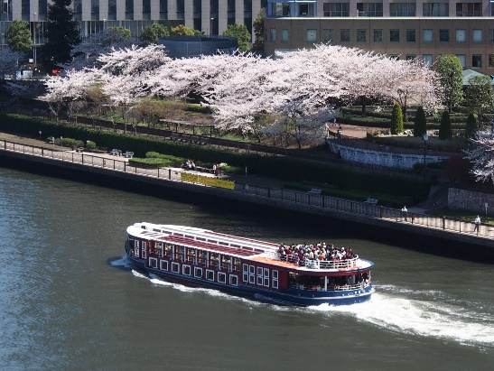
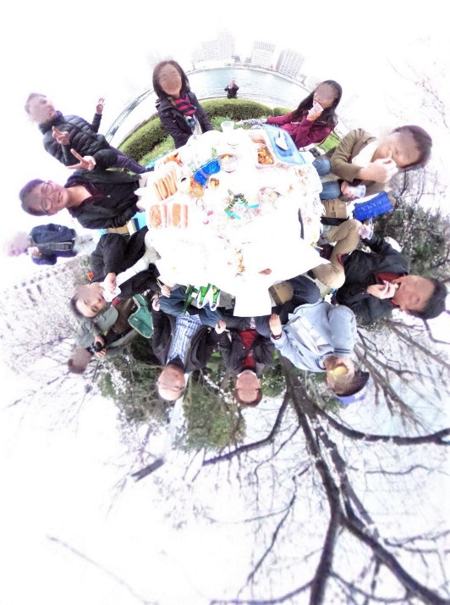
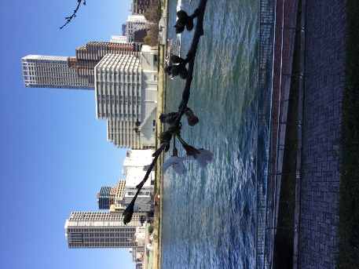

プロフィール
アウトドア
花見、BBQ …
散策
B級グルメを求めて
サーフィン
１０年やってない orz。

Slide 7
これから…
今日を学び、明日を創ろう！
技術は日進月歩
今日の技術を自分のものにして
明日の技術を自ら創り出そう！

